Slide 1
Cyril a metod
Dominika Adamčíková

Slide 2
Pôvod
Konštantín a Metod mali 5 súrodencov
Konštantín bol najmladší zo všetkých siedmich detí
Rodičia boli urodzeného pôvodu; o ich otcovi vieme, že bol vysoký byzantský štátny úradník
Etnický pôvod bratov je sporný v tom zmysle, že niektorí autori považujú otca za Gréka a matku za Slovanku

Slide 3
Cyril a metod
V polovici 9. storočia bola Byzancia politicky stabilná a kultúrne rýchlo napredovala
Uskutočňovala svojráznu kultúrnu expanziu nasmerovanú nielen na Slovanov, ale aj na Arménsko, Gruzínsko, Taliansko a arabský svet
Náboženstvom, umením a literatúrou ovplyvňovala Východ aj Západ
Misijná činnosť pre iné národy sa menila na štátnu politiku a zo solúnskych bratov sa stali jej praktickí realizátori

Slide 4
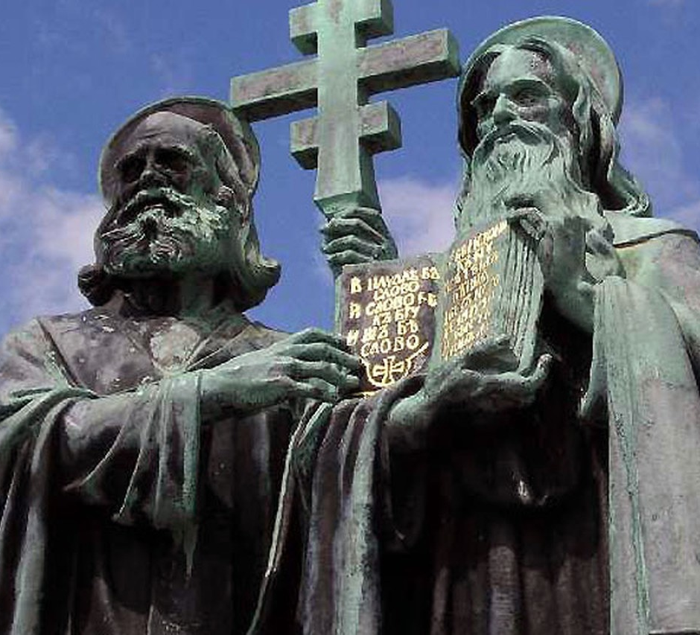
Cyril a metod
Koncom roku 861 sa Konštantín vrátil do Konštantínopola, kde ho cisár slávnostne prijal
Konštantína dosadil na vysokú školu pre výchovu kňazov pri Chráme svätých apoštolov, kde sa mal venovať svojej literárnej a pedagogickej činnosti
Metodovi ponúkol hodnosť arcibiskupa, ale ten ju odmietol
O niekoľko mesiacov nato však prišiel na byzantský cisársky dvor Rastislavov posol

Slide 5
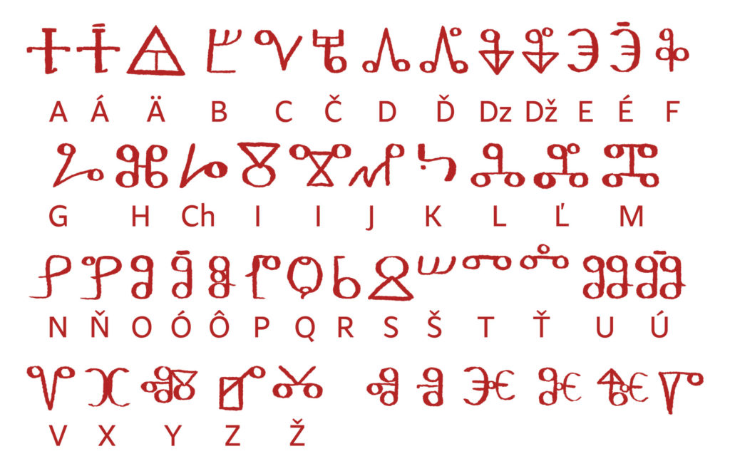
Cyril a metod
863 príchod Cyrila a Metoda na Veľkú Moravu
Priniesli písmo hlaholiku

Slide 6
zdroje
Cyril a Metod – Wikipédia
cyril a metod hlaholika - Hľadať Obrázky
cyril a metod - Hľadať Obrázky

